Slide 1
主流开源框架
spring课程

Slide 2
2 spring核心容器
2.1 核心容器概述
容器： 用来包装或装载物品的贮存器。
web服务器与jsp、servlet之间的关系：
1 ） 从程序文件存放的位置。
2 ) 从程序执行的方式。
从以上两方面看web服务器实际是动态网页程序文件的容器。
http请求
Web服务器
servlet1
servlet2
servlet3
servlet4
servlet5
servlet6
。。。

Slide 3
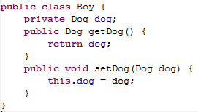
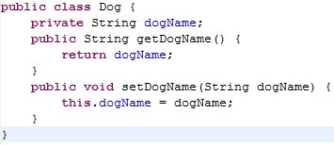


2 spring核心容器
2.1 核心容器概述
IOC （Inversion of Control） ：控制反转，通过容器来控制对象的创建及维护，对象中成员变量的创建及维护。反转就是将对象的控制权转移给容器处理，目的是获得更好的扩展性和可维护性。
采用IOC来创建与维护对象的方式（模拟），对象当中的依赖关系，也依赖于容器处理。
传统的对象创建及维护方式

Slide 4
2 spring核心容器
2.1 核心容器概述
Spring核心容器：核心容器是spring框架的核心，用户编写的程序文件发布到服务器后，由spring负责管理，包含对象的初始化、函数的调用、对象的消亡等等，因此可以将spring看作是服务器与应用程序的中间管理组件。
http请求
Web服务器
Spring容器
Class a
Class b
Class c
Class d
Class e
Class f
。。。

Slide 5
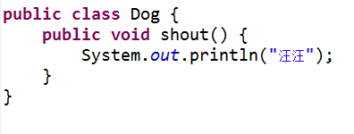
2 spring核心容器
2.2 入门程序编写
Spring的核心容器可以管理任何java类，容器可以初始化该类，并返回该类的实例。入门程序简单演示容器的使用方法，程序包含如下4步：
导入包spring核心容器相关包
普通java类的建立
spring配置文件
通过spring内置API接口初始化spring容器，并获取spring 容器管理的java类的实例。
普通java类建立

Slide 6
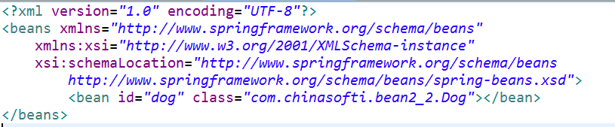
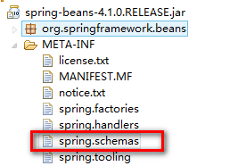

2 spring核心容器
2.2 入门程序编写
spring配置文件
版本与编码
命名空间
标签规范
前半部分为命名空间，后半部分Xml的schema约束文件路径。
Spring采用schema来描述并约束xml的文档结构，并验证文档的有效性。
此文件目录下包含xsd文件

Slide 7
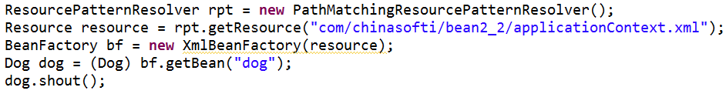
2 spring核心容器
2.2 入门程序编写
初始化容器、并获取初始化的实例
Spring提供了多种初始化容器的方式，其中最常见的是如下两种：
BeanFactory：早期的javabean工厂类实现。
ApplicationContext：对BeanFactory扩展，提供了更多功能。例如 国际化处理、事件传递、Bean自动装配等。

Slide 8
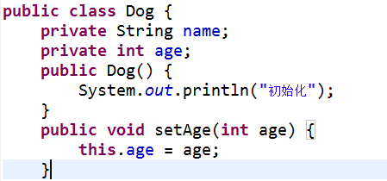

2.3 bean的实例化
2.3.1 构造器方式
Spring默认的情况下是调用java类的构造器进行初始化的：
constructor-arg标签：设定初始化bean的构造方法参数
index：构造方法参数位置，从0开始。
value：参数值。
spring根据constructor-arg标签判断调用哪个构造器初始化对象实例。

Slide 9
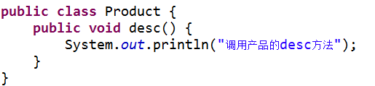
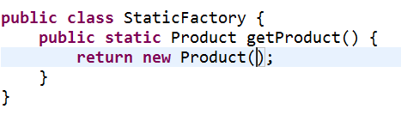
2.3 bean的实例化
2.3.2 静态工厂方式
静态工厂模式：工厂类使用静态方法创建对象。
工厂类生产的对象
静态工程类
配置文件：获取静态工厂创建的实例，只需要配置工厂类，及工厂类对应创建实例的方法，Spring会执行静态工厂类的静态方法创建对象，并返回引用。
测试程序

Slide 10
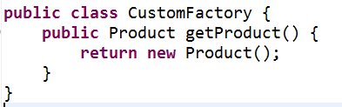
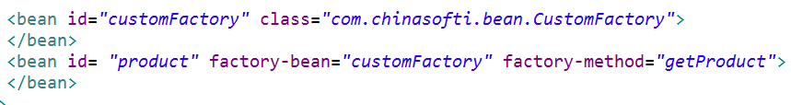
2.3 bean的实例化
2.3.3 普通工厂方式
普通工厂模式：需要初始化工厂类实例，通过执行工厂类的方法创建产品对象并返回引用。
工厂类生产的对象
普通工厂类
配置文件：当通过ac.getBean()获取product实例，spring会创建factory实例，并执行工厂方法，返回对象。
测试程序

Slide 11
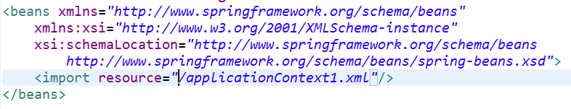
2.3 bean的实例化
2.3.4 定义多个配置文件
Spring提供import标签，可以在一个配置文件中引入其他spring配置文件。
注意：resource值只能为引入配置文件的相对路径（相对于主配置文件）。

Slide 12
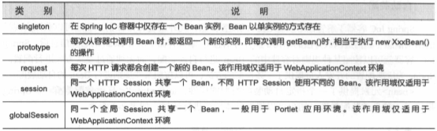
2.4 bean的管理
2.4.1 bean的作用域与初始化时间
bean的作用域：组件bean有效的时间。通过配置文件设定。
<bean id="userDao" class="com.chinasofti.dao.UserDao" scope="singleton" lazy-init="true"></bean>
scope取值范围:默认singleton

Slide 13
2.4 bean的管理
2.4.1 bean的作用域与初始化时间
bean的初始化时间：spring创建javabean的时间。
当scope=prototype：每次获取对象实例时（getBean（）），spring都会新创建一个对象实例。
当scope=singleton ：根据bean标签的lazy-init属性值选择创建时间：
lazy-init取值范围：默认default相当于false
true：当第一次获取对象实例时创建对象。延迟加载
false：容器加载时创建对象。

Slide 14
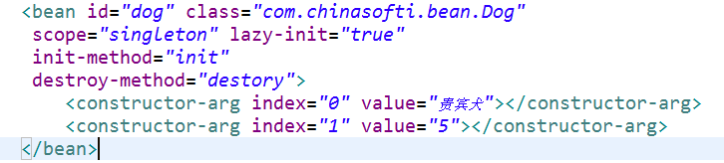
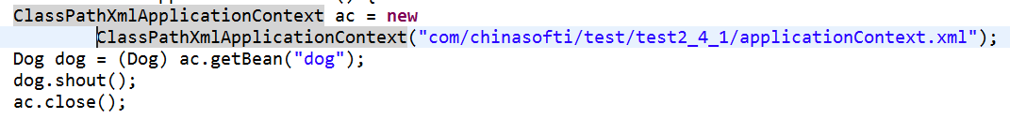
2.4 bean的管理
2.4.2 bean初始化和销毁方法
spring在创建bean实例后，调用bean的初始化方法。spring在容器关闭后，bean不被spring容器调用，进入可垃圾回收阶段，在容器关闭之前，会调用bean的销毁方法(只有scope=singleton的bean才会执行销毁方法)。

Slide 15
2.5 bean属性的设置
2.5.1 依赖注入
依赖注入：由外部容器动态地将依赖对象注入到另一个对象的组件中。
spring采用这种方式为bean的属性赋值。
通俗的说spring容器不仅可以初始化对象，也可以为对象当中的成员变量赋值，初始化成员变量对象以及赋值的过程，不需手动编码，而是由spring容器去做。这种依赖容器初始化对象，并赋值给bean全局变量的方式叫依赖注入。
依赖注入方式
Spring容器会分别初始化两个组件，并依据配置的依赖关系，将Boy对象的dog变量赋值。
<bean id="boy" class="com.chinasofti.entity.Boy" >
<property name="dog" ref="dog"></property>
</bean>
<bean id="dog" class="com.chinasofti.entity.Dog"></bean>
传统的方式：
Boy boy = new Boy();
Dog dog = new Dog();
boy.setDog(dog);

Slide 16
2.5 bean属性的设置
2.5.1 依赖注入
依赖注入方式
容器通过某种规则自动匹配
手动注入
和注解通过配置文件
自动匹配
构造方法
Setter方法
byName
bytype
constructor
基本类型
组件bean
集合、map等
建议使用手动注入，虽然代码相对多，但是不会产生不确定性，另外注解方式注入会放在之后的章节中进行

Slide 17
2.5.2 手动注入
2.5.2.1 setter方法注入
setter方法注入：spring容器调用bean组件中属性对应的setter方法完成属性的注入（赋值）。
根据属性的不同类型，可分为如下三种注入情况。
1 基本类型注入。
2 spring组件类型注入。
3 集合类型注入。

Slide 18
2.5.2.1 setter方法注入
2.5.2.1.1 基本类型注入
基本类型注入泛指：当前bean组件的属性为基本类型、基本类型的封装类型、String、StringBuffer类型，容器可以读取配置文件对当前属性进行赋值。
<bean id="setterBasic" class="com.chinasofti.setter.SetterBasic" >
<property name="name" value="张三"></property>
</bean>
当且仅当bean组件的属性为上述类型时，value的值才能被注入。
Property 属性代表当前bean的属性标签
对应的值
SetterBasic的属性name

Slide 19
2.5.2.1 setter方法注入
2.5.2.1.2 spring组件类型注入
spring组件类型注入：当前bean组件的属性为spring容器的其他bean组件，容器可以读取配置文件对当前属性进行赋值。
外部bean
<bean id="setterBasic"class="com.chinasofti.setter.SetterBasic" >
</bean>
<bean id = "setterBean" class="com.chinasofti.setter.SetterBean">
<property name="setterBasic" ref="setterBasic"></property>
</bean>
外部类 注入

Slide 20
2.5.2.1 setter方法注入
2.5.2.1.2 spring组件类型注入
内部bean
<bean id = "setterBean1" class="com.chinasofti.setter.SetterBean">
<property name="setterBasic1">
<bean id="setterBasic1" class="com.chinasofti.setter.SetterBasic" >
</bean>
</property>
</bean>
内部bean的缺点是外部的其他bean组件无法访问。（不建议使用）

Slide 21
2.5.2.1 setter方法注入
2.5.2.1.3 集合类型注入
集合类型注入泛指：当前bean组件的属性为List Set Map、数组、Properties等。
List注入方式
<bean id = "setterList" class="com.chinasofti.setter.SetterList">
<property name="list">
<list>
<value type="java.lang.String">1</value>
<ref bean="bean"/>
<null></null>
</property>
</bean>
List中对象的顺序，按照从上到下的赋值顺序,list当中的数据可以为基本类型、spring组件类型、集合类型等。

Slide 22
2.5.2.1 setter方法注入
2.5.2.1.3 集合类型注入
Set注入方式
<property name="set">
<set>
<value type="java.lang.String">1</value>
<ref bean="bean"/>
</set>
</property>
set当中的数据可以为基本类型、spring组件类型、集合类型等。

Slide 23
2.5.2.1 setter方法注入
2.5.2.1.3 集合类型注入
map注入方式
<property name="map">
<map>
<entry key-ref="bean" value-ref=""></entry>
<entry key=“aa" value=“bb"></entry>
</map>
</property>
Map的key值可以使用key=“”去引用基本类型，也可以使用key-ref引用spring组件，value的值类似。

Slide 24
2.5.2 手动注入
2.5.2.2 构造器方式注入
构造器方法注入：spring在初始化bean组件时，调用含参数的构造器对全局变量进行复制，参数类型可以为基本类型、bean组件类型、集合类型，赋值方式与setter方法赋值方式一致。
<bean id="boy" class="com.chinasofti.constructor.Boy" >
<constructor-arg index="0" value="123">
</constructor-arg>
<constructor-arg index="1" value="哈哈" type="java.lang.String">
</constructor-arg>
<constructor-arg index="1" ref="beanName"></constructor-arg>
</bean>

Slide 25
2.5 bean属性的设置
2.5.3 自动注入
自动装配（了解知识）
对于自动装配，大家了解一下就可以了，实在不推荐大家使用。例子：
<bean id=“foo” class=“...Foo” autowire=“byType”>
自动装配可以省略<property></property>
autowire属性取值如下
* byType ：按类型装配，可以根据属性的类型，在容器中寻找跟该类型匹配的bean。如果发现多个，那么将会抛出异常。如果没有找到，即属性值为null。
* byName：按名称装配，可以根据属性的名称，在容器中寻找跟该属性名相同的bean，如果没有找到，即属性值为null。
* constructor与byType的方式类似，不同之处在于它应用于构造器参数。如果在容器中没有找到与构造器参数类型一致的bean，否则将会抛出异常。

Slide 26
2.6 spring项目程序架构
2.6.1 面向接口编程
接口：在表面上是由几个没有主体代码的方法定义组成的集合体，有唯一的名称，可以被类或其他接口所实现（或者也可以说继承）。
面向接口编程：在系统分析或架构设计中，每个层级的程序并不是直接提供程序服务，而是定义一组接口，通过实现接口来提供功能。面向接口编程实际是面向对象编程的一部分。
最简单的面向接口编程：
接口
public interface IntfaceDemo {
void insert();
}
实现类
public class IntImpl implements IntfaceDemo {
public void insert() {
}
}

Slide 27
2.6 spring项目程序架构
2.6.1 面向接口编程
面向接口编程-优点
接口的定义和接口的实现分开。
1）从分工看，接口定义一般是由架构师来设定，编程人员实现，架构师会根据架构规则、设计规则来制定接口，对编程人员提供了规范。
2）从实现看，接口的定义时间很短，但接口的实现时间较长，若一个编程人员需要调用其他人员编写的某个方法时，可以采用多态的方式获取接口对象，来调用方法，这样保证团队共同完成开发。
3）从架构设计看，接口实现分开，程序更清晰，易读。
接口可以有多个实现：
1）如果实现类的业务需要扩展某项功能，可以采用重新实现接口的方式，这样降低了程序的冗余性。
2）接口的多实现易于通过配置文件的方式配置接口的实现类。

Slide 28
2.6 spring项目程序架构
2.6.2 spring的三层架构模式
调度层，负责接收前台参数，执行业务层程序，并调度业务程序执行后跳转网页资源（或采取ajax技术传递给前台的数据）
Controller(action)
biz(business)
业务核心层，负责业务逻辑的执行，并调用数据持久层完成数据库的操作，或完成其他业务逻辑（如生成文件等），在此层次完成事务控制，业务异常处理。
接口
接口
dao
持久层，完成数据库操作
3层架构模式是在mvc设计模式上衍生出来的，每个企业的业务需求、企业类库不同，因此架构模式也不同，spring是鼓励企业在后台程序中使用3层架构模式的。

Slide 29
2.7 使用注解完成IOC配置
2.7.1 注解配置文件
Spring3.0后为我们引入了组件自动扫描机制，它可以在类路径底下寻找标注了@Component、@Service、@Controller、@Repository注解的类，并把这些类纳入进spring容器中管理。它的作用和在xml文件中使用bean节点配置组件是一样的。
要使用自动扫描机制，我们需要打开以下配置信息:
1、引入AOP的jar包（之前的版本不用）。
2、spring配置文件增加context命名空间与xsd的引用，使用注解，需要context组件解析配置文件。
3、增加context的动态扫描
增加动态扫描后启动spring容器后，spring容器会查找base-package目录下配置了spring注解的java类，并加载到spring容器内。 所有这一切都不需要在XML中提供任何配置。
其中base-package为需要扫描的包(含子包)。

Slide 30
2.7 使用注解完成IOC配置
2.7.1 注解配置文件
扫描包
<context:component-scan base-package="com.chinasofti.model"></context:component-scan>
扫描多个包
<context:component-scan base-package="com.icss.test.controller,com.icss.test.dao,com.icss.test.service,com.icss.test"></context:component-scan>

Slide 31


2.7 使用注解完成IOC配置
2.7.2 使用注解配置spring组件
@Service：用于标注业务层组件、
@Controller：用于标注控制层组件（如struts中的action）、
@Repository：用于标注数据访问组件，即DAO组件。
@Component：泛指组件，当组件不好归类的时候，我们可以使用这个注解进行标注。
这几个注解标注的javabean在使用时并没有什么不同。但预计spring之后的版本会区分这几个注解的特殊性，因此建议在目前版本开发时按照此规则标注注解。
如果不输入id，则默认值当前类首字母小写

Slide 32
2.7 使用注解完成IOC配置
2.7.2 使用注解配置spring组件
@AutoWired 自动匹配注入属性对象
@Qualifier(“mysqlDao”)
接口下右多个实现类，告诉具体的实现类
其他层都是单例的
@Controller 控制层 会涉及到何种范围
@Scope(value=“”)
@Lazy 延时加载

Slide 33



2.7 使用注解完成IOC配置
2.7.2 初始化和销毁方法配置

Slide 34
2.7 使用注解完成IOC配置
2.7.2 基本类型setter方法注入
<bean id="setterBasic" class="com.chinasofti.setter.SetterBasic" >
<property name="name" value="张三"></property>
<property name="age" value="18"></property>
<property name="salary" value="24000.112"></property>
</bean>
@Value注解
@Value(value = "18")
private Long age;
@Value(value = "小李")
private StringBuffer name;
@Value(value = "1111.111")
private double salary;

Slide 35
2.7 使用注解完成IOC配置
2.7.2 spring组件setter方法注入
<bean id = "setterBean" class="com.chinasofti.setter.SetterBean">
<property name="setterBasic" ref="setterBasic"></property>
</bean>
@Resoure注解
@Resource(name="setterBasic")
private SetterBasic setterBasic;
在属性上添加注解完成注入，可以省略setter方法

